Slide 1
Grafoteket | Tjänsteresor
Ett gestaltningsverktyg vid analys och utveckling av tjänster inom vården.
Notes:
Uiopå¨
opöö

Slide 2
Grafotekets syfte och användning
Riktlinjer kring användningen är inte är färdiga. Tillsvidare är därför användningen begränsad till dessa mallar.
Grafokteket syftar till att hålla ihop det grafiska uttrycket oavsett vem som skapar och gestaltar en tjänsteresa. Den ska också göra det lätt att visualisera oavsett om man är designorienterad eller inte. Det är därför viktigt att bara använda de färdiga element som redan finns. Vid behov och på förfrågan kommer Grafoteket utökas med mer grafik.

Slide 3
Förarbete och innehåll
En förutsättning för att detta bibliotek ska användas på ett tillfredställande sätt är att det finns ett väl genomarbetat innehåll, en färdigtänkt tjänsteresa baserad på ordentlig kunskap kring målgrupp/-er och deras behov.
Biblioteket syftar alltså till att visualisera och gestalta något som redan har ett utvecklat/förarbetat innehåll.

Slide 4
Designinstruktioner
Utgå gärna från de färdiga mallarna. Jobba i dem direkt med det egna innehållet och den grafik/ikoner som finns i Grafoteket. Det går också bra att kopiera in grafiken i ett nytt dokument som man skapar själv i önskat format. Alla grafiska element kan förminskas och förstoras med bibehållen kvalitet.
Kom gärna med input kring användningen av denna grafik så att Grafoteket kan utvecklas vidare för ännu bättre användning.
Lycka till ☺

Slide 5
Grafoteket | Tjänsteresor

Slide 6
Mall 1
Tjänsteresans namn
Scenario
Mål & förväntningar
Här skriver man själva scenariot som målgruppen har. Berättelsen som beskriver vad användaren/patienten är med om från ett läge till ett annat.
Här skriver man om målgruppens mål och förväntningar. Och här skriver man mer om målgruppens mål och förväntningar.
Första fasen
Andra fasen
Tredje fasen
Fjärde fasen
Femte fasen
Här skriver man något om aktiviteten och upplevelsen
Här skriver man något om aktiviteten och upplevelsen
Här skriver man något
Här skriver man något
Här skriver man något
Här skriver man något
Här skriver man något
Här skriver man något om aktiviteten och upplevelsen
Här skriver man något om aktiviteten och upplevelsen
Här skriver man något om aktiviteten och upplevelsen
Här skriver man något om aktiviteten och upplevelsen
Här skriver man något.
Här skriver man ett citat eller någon kommentar
Här skriver man ett citat eller någon kommentar Här kan du skriva något.
Möjligheter
Här skriver man något som ger möjlighet till en del förbättringar för denna fas. Möjlighet till en del förbättringar.
Svårighet
Här skriver man något som kan hindra en förbättring eller annan svårighet eller utmaning.

Slide 7
Mall 2
Tjänsteresans namn
Scenario
Mål & förväntningar
Här skriver man själva scenariot som målgruppen har. Berättelsen som beskriver vad användaren/patienten är med om från ett läge till ett annat.
Här skriver man om målgruppens mål och förväntningar. Och här skriver man mer om målgruppens mål och förväntningar.
Första fasen
Andra fasen
Tredje fasen
Fjärde fasen
Femte fasen
Här skriver man något om aktiviteten och upplevelsen
Här skriver man något om aktiviteten och upplevelsen
Här skriver man något
Här skriver man något
Här skriver man något
Här skriver man något
Här skriver man något
Här skriver man något om aktiviteten och upplevelsen
Här skriver man något om aktiviteten och upplevelsen
Här skriver man något om aktiviteten och upplevelsen
Här skriver man något om aktiviteten och upplevelsen
Här skriver man något.
Här skriver man ett citat eller någon kommentar Här kan du skriva något.
Här skriver man ett citat eller någon kommentar
Möjligheter
Här skriver man något som ger möjlighet till en del förbättringar för denna fas. Möjlighet till en del förbättringar.
Svårighet
Här skriver man något som kan hindra en förbättring eller annan svårighet eller utmaning.

Slide 8
Mall 3
Tjänsteresans namn
Scenario
Mål & förväntningar
Här skriver man själva scenariot som målgruppen har. Berättelsen som beskriver vad användaren/patienten är med om från ett läge till ett annat.
Här skriver man om målgruppens mål och förväntningar. Och här skriver man mer om målgruppens mål och förväntningar.
Första fasen
Andra fasen
Tredje fasen
Fjärde fasen
Femte fasen
Här skriver man något om aktiviteten och upplevelsen
Här skriver man något om aktiviteten och upplevelsen
Här skriver man något
Här skriver man något
Här skriver man något
Här skriver man något
Här skriver man något
Här skriver man något om aktiviteten och upplevelsen
Här skriver man något om aktiviteten och upplevelsen
Här skriver man något om aktiviteten och upplevelsen
Här skriver man något om aktiviteten och upplevelsen
Här skriver man något.
Här skriver man ett citat eller någon kommentar
Här skriver man ett citat eller någon kommentar Här kan du skriva något.
Möjligheter
Här skriver man något som ger möjlighet till en del förbättringar för denna fas. Möjlighet till en del förbättringar.
Svårighet
Här skriver man något som kan hindra en förbättring eller annan svårighet eller utmaning.

Slide 9
Grafiska element och typsnitt
Bakgrundsfärg GRÅ
Bakgrundsfärg BLÅ
Bakgrundsfärg GUL
Platta botten
Möjligheter
Kopieralla textfält så att typsnitt, textstorlek, radavstånd och färg…
Platta porträtt
Platta botten, transparant
Svårigheter
Kopieralla textfält så att typsnitt, textstorlek, radavstånd och färg…
Platta topp
Scenario
Här skriver man själva scenariot som målgruppen har. Berättelsen som beskriver vad användaren/patienten är med om från ett läge till ett annat.
Vit bakgrundsplatta
Kommentar/citat
Fasplatta
Här skriver man ett citat eller någon kommentar
Namn på fas
Prickad linje

Slide 10
Siffror

Slide 11
Porträtt

Slide 12
Porträtt

Slide 13
Ikoner

Slide 14
Ikoner

Slide 15
Ikoner

Slide 16
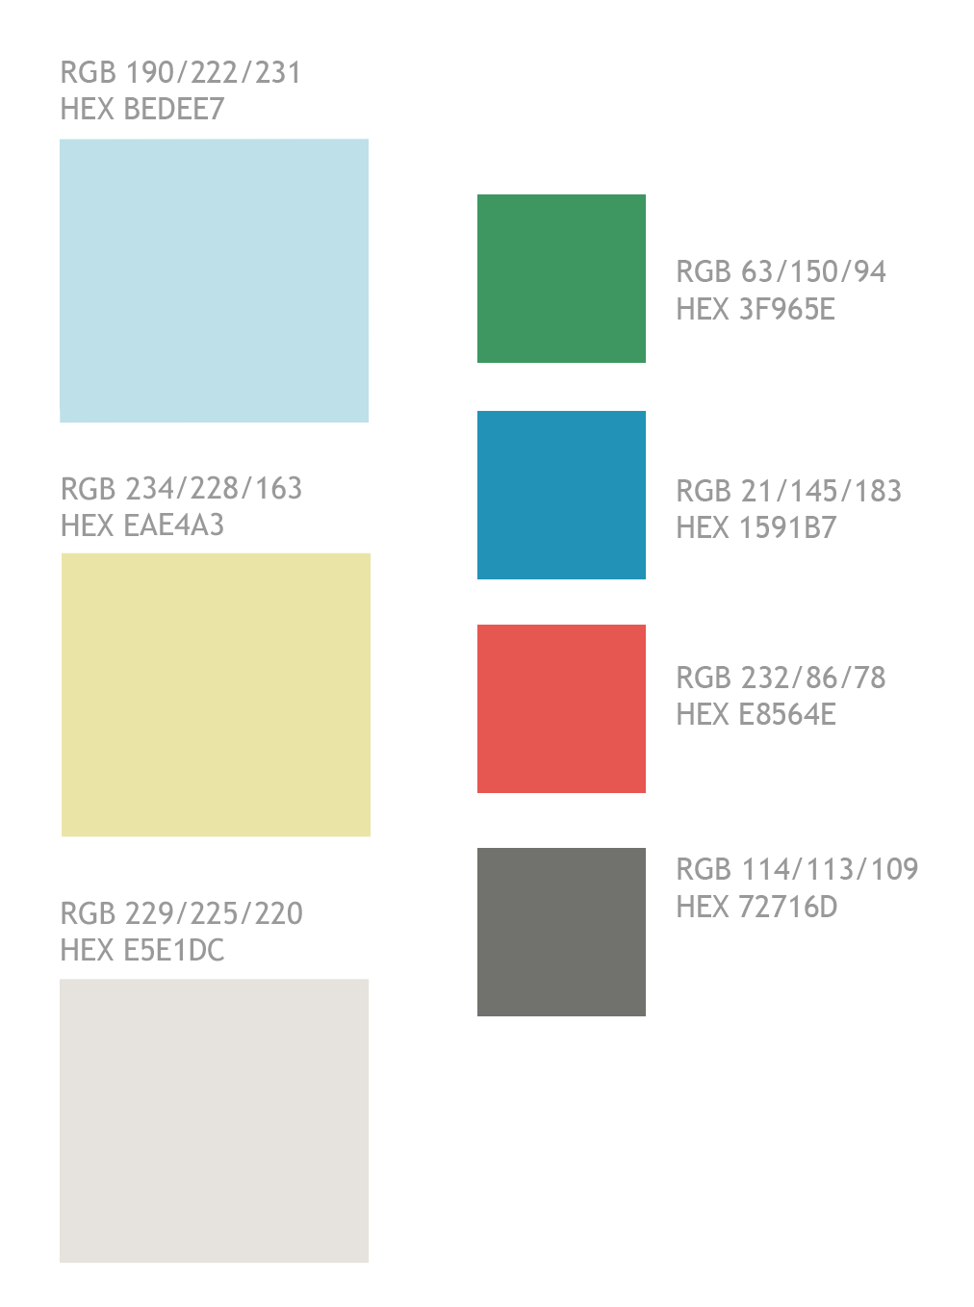
Färgpalett

Slide 17
Arbetet fortsätter…
Grafoteket är ett levande verktyg och utvecklas för att möta nya behov.
Notes:
Uiopå¨
opöö

